Slide 1




Investigando ando con energías alternativas y renovables
Por
HAROLD JOJOA ARGOTE
EDUARDO GUZMÁN OLIVEROS
INSTITUCIÓN EDUCATIVA MUNICIPAL LICEO SUR ANDINO

Slide 2
INTRODUCCIÓN
El proyecto de energías alternativas en la IEM Liceo Sur Andino busca responder a las necesidades de la comunidad educativa mediante el uso de energías limpias y sostenibles. A través de un enfoque pedagógico innovador, fortalecemos competencias científicas, tecnológicas y ambientales en nuestros estudiantes, promoviendo soluciones reales a problemáticas del contexto.

Slide 3
PROBLEMÁTICA
Problemática La comunidad enfrenta dos retos principales:
Pedagógico: baja motivación y desinterés de los estudiantes, reflejado en incumplimiento de tareas, poca participación y alta reprobación.
Social: altos costos de servicios públicos que consumen gran parte de los ingresos familiares, limitando el acceso a educación, salud y tecnología, lo que incrementa la deserción escolar.

Slide 4
OBJETIVO GENERAL
Desarrollar proyectos experimentales conducentes a mitigar el calentamiento climático, mediante energías alternativas; mostrando de manera práctica y ecológica procesos colectivos que conlleven a producir innovación tecnológica e investigación científica.

Slide 5
OBJETIVOS ESPECÍFICOS
Establecer un sistema de energías alternativas en aulas escolares rurales.
• Contribuir a la preservación ambiental vinculando a la comunidad educativa como agente activo y crítico dentro del proceso educativo, generando motivación en los educandos y fortalecimiento de los contenidos propuestos en el plan de área.
• Adaptar un modelo de estrategias Didácticas en proyectos ABPr para el fortalecimiento de competencias investigativas STEM en estudiantes de educación básica y media.

Slide 6
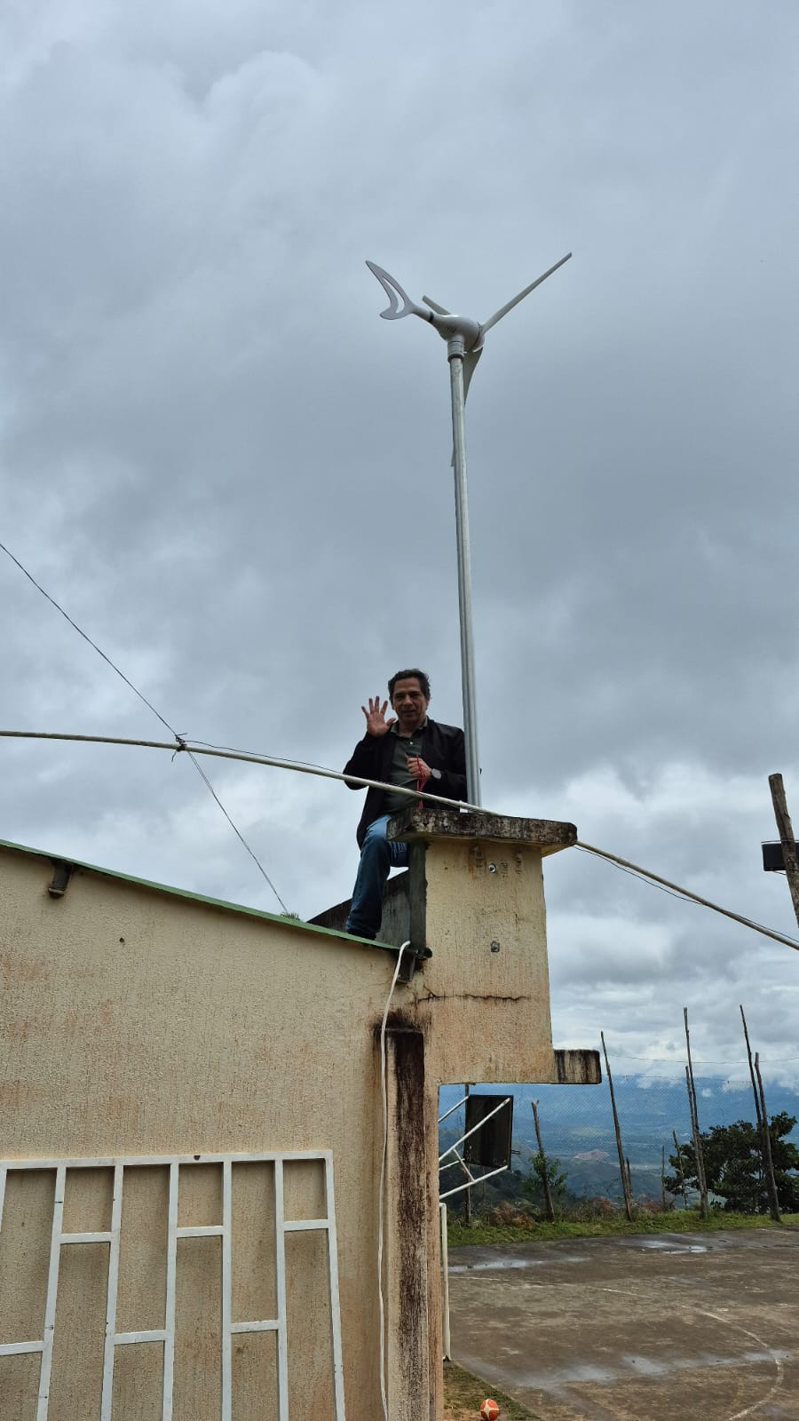
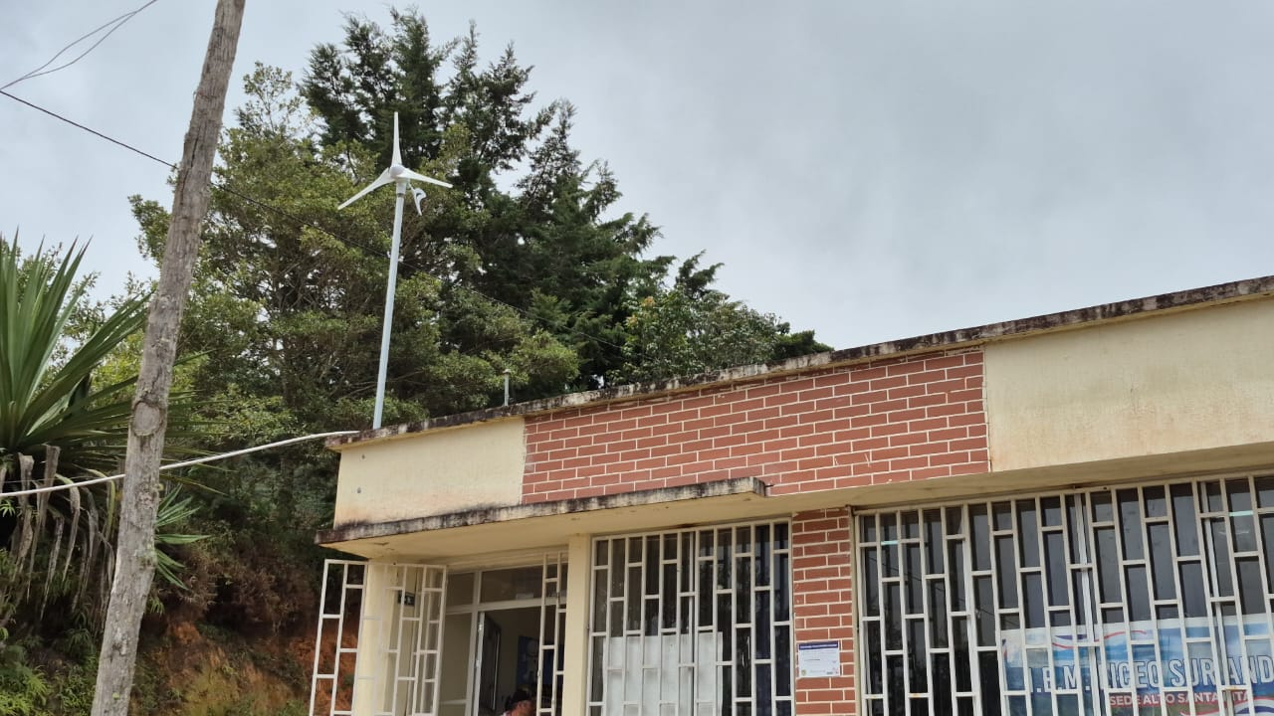
DESARROLLO EXPERIENCIA
Gestión de recursos
Compra de aerogenerador, inversor, batería, cables y bornes
Adecuación de dispositivos electrónicos
Capacitación a docentes en uso de kits de energías alternativas

Slide 7
ESTADO DEL AVANCE
Proyecto en desarrollo
Implementación técnica en marcha
Articulación con proyectos nodos de investigación (MEN, MINTIC, British Council)

Slide 8
Participación en Concursos
Fundación Spencer USA – Sur Andino Energy Lab 2025
BID Socialab Chile – Inteligencia Artificial 2025
Olimpiadas STEM Colombia
Convocatorias CPE Colombia
Día de la Inteligencia Artificial

Slide 9
Lecciones Aprendidas
Alta aceptación por estudiantes y comunidad
Impacto positivo en aprendizajes
Uso de software para simulación de energías renovables
Fomento del trabajo colaborativo e innovación

Slide 10
Proyección 2025
· Desarrollo de 50 proyectos científicos ABPr
· Potenciar competencias investigativas y computacionales
· Continuar con iniciativas STEM para solucionar problemas de la comunidad

Slide 11
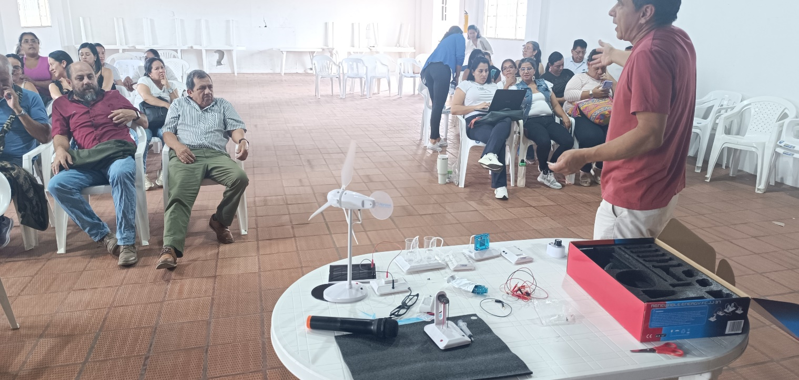
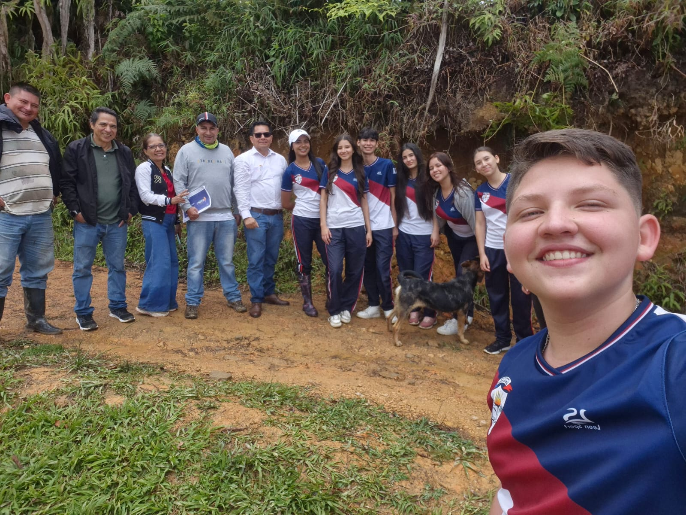
Evidencias
Link video YouTube
https://www.youtube.com/watch?v=ExyinJL3QWQ

Slide 12
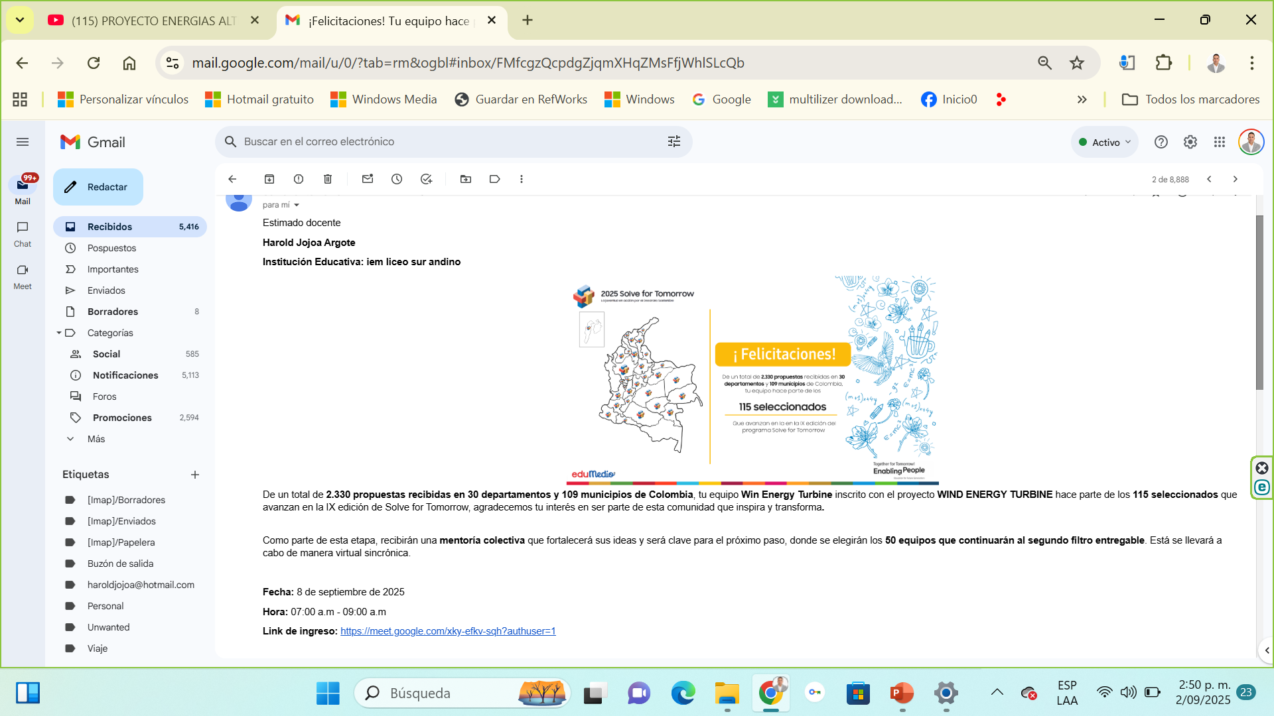

Slide 13
